Slide 1


MODIFICACIÓN, SUSPENSIÓN Y EXTINCIÓN DEL CONTRATO

Slide 2
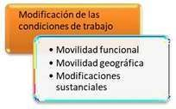
MODIFICACIÓN, SUSPENSIÓN Y EXTINCIÓN DEL CONTRATO.
1.Modificación del contrato de trabajo 2.Suspensión del contrato de trabajo 3.Extinción del contrato de trabajo 4.Ejercicios

Slide 3
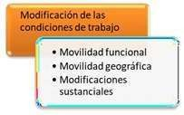

Modificación del contrato de trabajo
Las modificaciones más significativas que introducen las empresas en los contratos de trabajo son:
la movilidad funcional, la movilidad geográfica y los cambios sustanciales de las condiciones de trabajo.
1.Movilidad funcional. Es la modificación unilateral, por parte del empresario, de las funciones desempeñadas por el trabajador de ma habitual. Debe respetar las titulaciones académicas o profesionales necesarias para ejercer el trabajo y la dignidad del trabajador. Existen dos tipos fundamentales de movilidad funcional
nera
Fuera del grupo profesional | Se debe justificar por razones técnicas u organizativas. Esta modificación se mantendrá el tiempo imprescindible. Los representantes de los trabajadores serán informados de la movilidad yde sus causas. | Movilidad funcional descendente | Se encomiendan funciones inferiores a las del grupo. Mantiene el salario de origen.
 |  | Movilidad funcional ascendente | Se encomiendan funciones superiores a las del grupo. El trabajador tendrá derecho a: Salario de la función superior mientras dure la situación y reclamar cubrir la vacante del puesto si dura más de 6 meses en 1 año u 8 meses en 2 años.
1.2. Movilidad Geográfica. Consiste en el traslado definitivo o en el desplazamiento temporal del trabajador a un centro de trabajo situado en otra localidad. Hay cambio de residencia, el cual se deberá a motivos técnicos, organizativos, económicos o productivos.
Desplazamiento temporal | Se nos destina temporalmente un centro de trabajo de la empresa en otra localidad, menos de 12 meses en 3 años | Mismas funciones y salario. Cobra gastos de dietas y viajes. Podrá disfrutar de 4 días de estancia en su domicilio de origen por cada 3 meses de desplazamiento.
Traslado definitivo | El trabajador es destinadoa un centro de trabajo de la misma empresa con carácter permanente. El desplazamiento excede de 12 meses en 3 años. Puede ser individual y colectivo. | Individual | Se notifica con 30 días de antelación. El trabajador puede optar entre: aceptar (cobra gastos por traslado), no aceptar se extingue el contrato con indemnización 12 días por año trabajado máx. 12 meses. Sin acuerdo reclamar al Juzgado de lo Social.
 |  | Colectivo | Afecta a un grupo de trabajadores Se abre un periodo de consultas con los representantes de los trabajadores de no más de 15 días y notificar el traslado con 30 días de antelación

Slide 4
Modificación del contrato de trabajo
.
Se consideran modificaciones sustanciales de las condiciones de trabajo, las que afectan a la jornada, el horario, la distribución del tiempo de trabajo, el régimen de trabajo a turnos, el sistema de remuneración, la cuantía salarial, los sistemas de trabajo y rendimiento, y las funciones, cuando el cambio exceda los límites de la movilidad funcional. Este listado de materias no es cerrado. Deben existir razones probadas de carácter económico, técnico, organizativo o productivo para que la empresa pueda hacer estos cambios sustanciales en el contrato. Las modificaciones pueden ser individuales y colectivas
Individuales | Afectan a uno o a varios trabajadores, sin llegar a ser colectivas. La materias modificables son: horario, jornada, régimen de trabajo a turnos, sistemade remuneración, cuantía salarial y funciones, cuando la modificación exceda los límites de la movilidad funcional. | El trabajador puede optar entre: aceptar (cobra gastos por traslado), no aceptar se extingue el contrato con indemnización 20 días por año trabajado máx. 9 meses. Sin acuerdo reclamar al Juzgado de lo Social.
Colectivas | Deben afectar a un grupo de trabajadores. La empresa, previamente, debe abrir un periodo de consultas con los representantes de los trabajadores no superior a quince días. | Sin acuerdo la empresa decide y hace la comunicación, siendo efectiva la decisión en 7 días. Los trabajadores pueden recurrir la decisión en conflicto colectivo o de manera individual.

Slide 5
Suspensión del contrato de trabajo
Causas | Concepto | Efectos
Mutuo acuerdo de las partes | Empresario y trabajadordeciden interrumpir temporalmente la prestaciónlaboral. | El empresario no pagará el salario y el trabajador no realizarála prestación laboral. Las partes pactarán si hay reserva o no del puesto de trabajo. El tiempo computa a efectos deantigüedad.
Causas consignadas en el contrato | Serán causas pactadas sin renuncia a derechos del trabajador y sobre las cuales pueda evitar su cumplimiento. | El empresario no pagará el salario y el trabajador no realizarála prestación laboral. Las partes pactarán si hay reserva o no del puesto de trabajo y si computa este tiempo a efectos de antigüedad.
Incapacidad temporal | Por enfermedad común o profesional, o de accidentecomún o de trabajo. | Suspende la prestación laboral y salarial hasta el alta del trabajador, que tiene reservado su puesto de trabajo. El tiempo computa a efectos de antigüedad.
Nacimiento de hijo, riesgo durante el embarazo y la lactancia, adopción, guarda con fines de adopción o acogimiento | Se engloban todas las situaciones derivadas del hecho de ser padreo madre. | Suspende la prestación laboral y salarial hasta la incorporacióndel trabajador, que tiene reservado su puesto detrabajo. El tiempo computa a efectosde antigüedad.
Privación de libertad del trabajador | Suspende el contrato mientrasno exista sentencia condenatoria. | La sentencia absolutoria obliga al trabajador a volver a su puesto. Si es condenatoria, el empresario puede rescindir el contrato. Computa a efectos deantigüedad.
Trabajadora víctima de violencia de género | Si la trabajadora sufre esta condición puede decidir ellamisma la suspensión de su contrato de trabajo. | Podrán suspender el contrato durante 6 meses, que pueden prorrogarse por decisión judicial, por periodos de 3 meses, hastaun máximo de 18 meses.
Suspensión de empleo y sueldo por razones disciplinarias | Si el trabajador incumple sus obligaciones laborales. Regulado en el Convenio colectivo. | La duración de la suspensión dependerá de la gravedad de la falta. Se reserva el puesto de trabajo. El tiempo computa a efectos de antigüedad.
Fuerzamayor temporal | Se produce un hecho extraordinario, que impide la prestación laboral. | La autoridad laboral tramita un expediente para ello. Ha reserva de puesto y computa a efectos de antigüedad.
Huelga y cierre patronal | Conflicto empresa-trabajador. Mientras dure, contrato suspendido. | Las partes quedan liberadas de sus obligaciones mientras dure la huelga o el cierre patronal, siempre que sean legales. Reserva del puesto de trabajo y antigüedad.
Excedencia | Es una causa de suspensión del contrato que se explicará con mayor detenimiento en puntoposterior

Slide 6
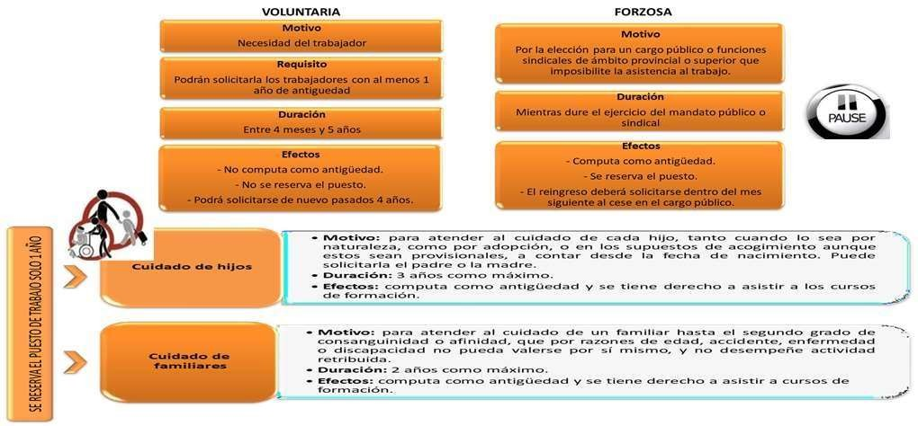

Suspensión del contrato de trabajo
2.4. Excedencia. ¿Qué es?
La excedencia permite suspender el contrato de trabajo durante un plazo de tiempo determinado cuando se dan las circunstancias adecuadas para solicitarla.
El trabajador conserva el derecho a volver a su puesto de trabajo en las mismas o similares condiciones a las que tenía anteriormente a la solicitud, de la excedencia, cuando desaparezca la causa que motivó la suspensión. Las causas pueden ser de diferente tipo y en función del mismo la situación del trabajador y su duración varían.

Slide 7


















Extinción del contrato de trabajo
La extinción del contrato pone fin a la relación laboral de manera definitiva y desaparecen las obligaciones que mantenían la empresa y el trabajador. Las causas de la extinción del contrato de trabajo puedenser:
Por acuerdo entre empresario y trabajador
Por causas ajenas a la voluntad de las partes
Mutuo acuerdo entre las partes
Fuerza mayor
Condiciones establecidas en contrato
Muerte, jubilación o incapacidad del trabajador
Finalización del tiempo convenido
Causas de extinción del contrato de trabajo
Muerte, jubilación o incapacidad del empresario
Por voluntad del trabajador
Por voluntad del empresario
Dimisión del trabajador
Despido disciplinario
Abandono del trabajador
Despido objetivo
Incumplimiento grave del contrato por el empresario
Despido colectivo

Slide 8
Extinción del contrato de trabajo
1. Extinción del contrato por voluntad del empresario
El empresario puede dar por finalizada la relación laboral, con lo que cesarían las obligaciones de las partes, pero ha de hacerlo ajustándose a las causas que establece el Estatuto de los Trabajadores. Cuando es el empresario el que pone fin a la relación laboral, se habla técnicamente de despido. Existen tres tipos de despido: despido colectivo, extinción por causas objetivas y despido disciplinario.
A. Despido colectivo
El despido colectivo supone la extinción de los contratos de trabajo de un número determinado de trabajadores por causas económicas, técnicas, organizativas o de producción, cuando estas causas dificultan la supervivencia de la empresa. El despido colectivo afecta a un número determinado de trabajadores, como se indica en la tabla anexa.
Causas del despido colectivo
Económicas | De los resultados de la empresa se debe desprender una situación económica negativa, por ejemplo, la existencia de pérdidas actuales o previstas o la disminución persistente en su nivel de ingresos o ventas. La disminución se considera persistente si en tres trimestres consecutivos el nivel de ingresos o ventas de cada trimestre es inferior al registrado en el mismo trimestre del año anterior. | La empresa ha disminuido sus ventas durante tres trimestres seguidos. El nivel de ventas de los tres trimestres es inferior al de los mismos trimestres del año anterior. Como consecuencia de ello no puede seguir manteniendo contratada a toda suplantilla.
Técnicas | Cuando se produzcan cambios en el ámbito de los medios o instrumentos de producción. | Una empresa sustituye el envasado manual por uno mecanizado, por lo que necesita menos trabajadores.
Organizativas | Cuando se produzcan cambios, entre otros, en el ámbito de los sistemas y métodos de trabajo del personal o en el modo de organizar la producción. | Una empresa con dos centros de trabajo, abre un centro más moderno y cierra los otros dos.
Productivas | Cuando se produzcan cambios en la demanda de los productos o servicios que la empresa pretende colocar en el mercado. | Una empresa de fabricación de electrodomésticos tiene que prescindir de parte de su personalporque el volumen de pedidos se ha reducido.
Plantilla | Nº de trabajadores
Menos de 100 | Mínimo 10
Entre 100 y 300 | Mínimo 10 %
301 o más | Mínimo 30

Slide 9
Extinción del contrato de trabajo
B. Extinción por causas objetivas
Se puede alegar esta causa de extinción del contrato cuando se produzcan determinadas circunstancias que dañen a la empresa, pero no debidas a comportamientos de los que sea culpable eltrabajador.
Causas del despido objetivo
Ineptitud del trabajador | Supone la pérdida de capacidad para realizar el trabajo. Ha de ocurrir con posterioridad a su colocación efectiva en la empresa. Si se conoce esa ineptitud durante el periodo de prueba, no se puede alegar con posterioridad. | Un marinero es declarado no apto para el trabajo por el servicio de prevención desu empresa.
Falta de adaptación del trabajador a las modificaciones técnicas | Se produce cuando un trabajador no es capaz de utilizar los nuevos equipos técnicos de su puesto de trabajo. El empresario debe ofrecer al trabajador formación sobrelas modificaciones. | Una empresa cambia el programa informático para llevar el almacén, y el administrativo encargado de esta tareano es capaz de manejar el nuevo programa.
Insuficiencia de consignación presupuestaria | Contratos vinculados a recibir asignaciones de la Administración Pública. Si la asignación se suprime, se podrán extinguir los contratos celebrados por tiempo indefinido concertados por entidades sin ánimo de lucro. | Una trabajadora de una ONG fue contratado para asesorardesempleados con una subvención que recibió la ONG de la Diputación al año siguiente no es aprobada y la trabajadora vio rescindidosu contrato.
Amortizaciones de puestos de trabajo | Son causas económicas,técnicas, organizativas o de producción cuando no puede o no quiere realizar un despido colectivo. | Una tienda de ropa tiene 5 vendedores y por bajada significativa de las ventas despide a 2

Slide 10

Extinción del contrato de trabajo
C. Despido disciplinario
En este caso el empresario, de forma unilateral, decide extinguir el contrato unilateralmente por un incumplimiento grave y culpable del trabajador.
Las causas de incumplimiento que permiten realizar este tipo de extinción están estipuladas. El empresario debe notificar el despido al trabajador siempre por escrito, sin necesidad de preaviso, indicando los motivos y la fecha de efecto del despido.
Conductas del trabajador que pueden implicar un despido disciplinario? | Ejemplos
Las faltas repetidas e injustificadas de asistencia o puntualidad al trabajo. | Un empleado falta cinco día al trabajo, sin justificar, y el convenio colectivo lo considera falta muy grave.
La indisciplina o desobediencia en el trabajo. | Un enfermero se niega a ayudar a los pacientes a incorporarse de la cama para comer.
Las ofensas verbales o físicas al empresario, a los trabajadores de la empresa o a los familiares que convivan con ellos. | Un trabajador insulta a una compañera en su puesto de trabajo, con la intención de que todos se enteren delinsulto.
La transgresión de la buena fe contractual, así como el abuso de confianza en el desempeño del trabajo. | Camarero se queda con dinero de la recaudación.
La disminución continuada y voluntaria en el rendimiento del trabajo normal o pactado. | Una trabajadora fabrica de media 50 componentes diarios, y para protestarpor la política de la empresa baja el rendimiento a 30
La embriaguez habitual o toxicomanía si repercuten negativamente en el trabajo. | Un empleado acude ebrio al trabajo con frecuencia.
El acoso por razón de origen racial o étnico, por motivos religiosos, convicciones, discapacidad, edad u orientación sexual, y el acoso sexual o por razón de sexo al empresario o a los trabajadores. | Un jefe de equipo da siempre el peor trabajo a unempleado por ser homosexual.

Slide 11
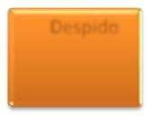








Extinción del contrato de trabajo
3.2. Reclamación y efectos del despido
El trabajador que ha sido despedido de una empresa cuando considere que hay motivo de reclamación (que no existe causa que lo justifique, o bien que el despido se ha realizado sin seguir las formalidades necesarias) puede proceder a reclamar
contra la decisión empresarial. de las distintas calificaciones.
Despido
SMAC (sin acuerdo)
Juzgadode lo Social Dicta Sentencia
PROCESO PARA RECURRIR EL DESPIDO
El trabajador ha de interponer una reclamación ante el Servicio de Mediación, Arbitraje y Conciliación (SMAC), que citará a las partes para ver si se ha logrado un acuerdo.
La conciliación finaliza con acuerdo o sin acuerdo entre las partes. En este último caso se abre la vía judicial para que el trabajador pueda reclamar judicialmente.
Conciliación administrativa
El plazo para presentar la demanda es de 20 días hábiles, contados desde que el despido es efectivo, que se suspende al solicitar la conciliación.
Una vez pasado el plazo, el trabajador pierde el derecho a reclamar.
El juez dictará una sentencia que declarará si el despido es procedente, improcedente o nulo.
Proceso ante el Juzgado de lo Social
Nota: dado que hay plazos a cumplir y documentación a presentar para reclamar un despido, en cuanto seas conocedor/a del mismo lo recomendable es buscar el asesoramiento de un experto

Slide 12
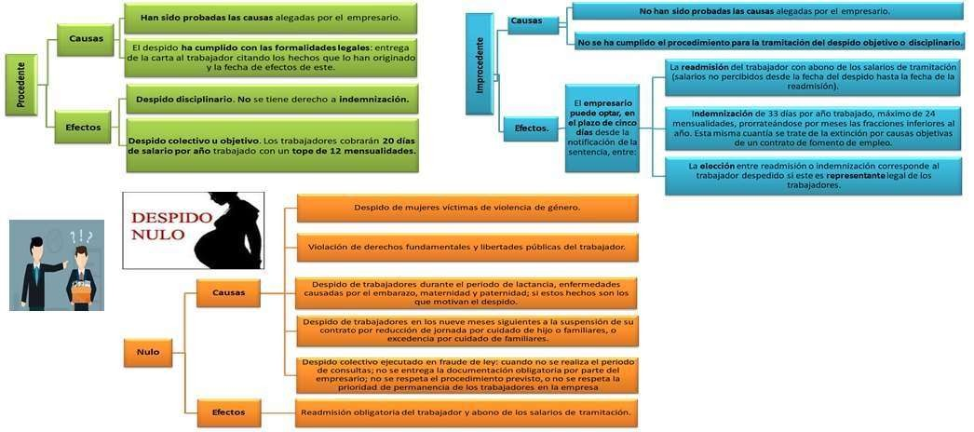

Extinción del contrato de trabajo
3.2.1 Causas y efectos de la calificación del despido
La calificación que dé el juez al despido tendrá efectos diferentes para ambas partes, así como las causas, en los siguientes esquemas se detallan las causas y efectos según el despido se considere procedente, improcedente o nulo.
La extinción del contrato supone una liquidación y/o finiquito por parte de la empresa. La opción, salvo que lo tengas muy claro, es firmar el recibí pero no la conformidad incluyendo “pendiente de comprobar”
Los cálculos correspondientes los veremos junto con la nómina para una mayor claridad del tema. Te dejo a continuación tabla de indemnizaciones por extinción de contrato.

Slide 13
3.2.2 Indemnizaciones por extinción del contrato de trabajo A continuación se presenta un resumen con las indemnizaciones legales, actualmente, por extinción del contrato de trabajo: SOLO PARA TU CONOCIMIENTO – NO APRENDIZAJE MEMORÍSTICO.
Causa de indemnización |  | Días de salario por año de servicio^{(1 y 3)} | Máximo de mensualidades
Por voluntad conjunta del empresario y el trabajador
Mutuo acuerdo entre laspartes |  | Sin indemnización
Extinción de los contratos temporales |  | 12 días⁽⁴⁾ | No hay
Por hechos objetivos
Muerte, incapacidad o jubilación del empresario |  | 1 mes⁽²⁾ | No hay
Extinción de la personalidad jurídica de laempresa |  | 20 | 12
Trabajadores víctima de violencia de género |  | Sin indemnización
Extinción por fuerzamayor |  | 20 | 12
Por voluntad del trabajador
Dimisión o abandono |  | Sin indemnización
Por incumplimiento grave del empresario (por ejemplo, impago desalario) |  | 33 | 24
Por voluntad del empresario(despido)
Despido colectivo: | Procedente | 20 | 12
Improcedente |  | 33 | 24
Extinción por causas objetivas:Procedente |  | 20 | 12
Improcedente |  | 33 | 24
Improcedente (contrato para el fomento de la contrataciónindefinida) |  | 33 | 24
Despido disciplinario: Procedente |  | — | No hay
Improcedente |  | 33 | 24
1.Las indemnizaciones de los periodos inferiores al año se prorratearán por meses. 2.Indemnización mínima ampliable por convenio colectivo o voluntad delempresario. 3.En las indemnizaciones en los supuestos de trabajadores con jornada reducida por lactancia o guarda legal, y en el contrato a tiempo parcial por maternidad o paternidad, el salario a tener en cuenta es el que hubiera correspondido sin dicha reducción dejornada. 4. 12 días de salario por año o la parte proporcional que corresponda, en su caso, por contratos celebrados desde el 1 de enero de 2015.

Slide 14
La liquidación: sistema de cálculo
La liquidación tiene que incluir los conceptos retributivos que se deben al trabajador a la finalización del contrato como consecuencia de la relación laboral mantenida con la empresa.
Los cálculos y efectos económicos relativos a las extinciones de las relaciones laborales los veremos en el tema 6 junto con el salario y seguridad social.
5. EJERCICIOS
Individuales: Test y ejercicios interactivos (o de realización directa en la plataforma) relativos a la materia vista.
Grupal: Seguro que os habéis visto en alguna de las situaciones estudiadas, tanto a nivel personal como de algún conocido. Cada uno de los miembros del grupo expondrá la situación y el proceso que se siguió, con el mayor número de datos que disponga:
Modificación de las condiciones
Suspensión del contrato
Finalización del contrato
Despido (procedente o improcedente)
Con esto realizar un documento en el que expongáis estas experiencias y si tras el estudio realizado hasta ahora son situaciones más comprensibles/entendibles para vosotros/as
La evaluación de este tema se realizará con una pregunta corta en el examen y alguna pregunta tipo test. Resto será evaluado con los ejercicios obligatorios.

